Slide 1
RoboCup@Homeの ヒューマンインタラクションタスク に向けた解法の提案
九州工業大学 大学院 生命体工学研究科
人間知能システム工学専攻
人間知能機械講座 田向研究室
矢野 優雅

Slide 2
目次
あああ
いいい
ううう

Slide 3
サブタイトル

Slide 4
ホームサービスロボット

Slide 5
RoboCup@Home

Slide 6
Find My Mates
ヒューマンインタラクションを包括的に評価するタスク

Slide 7
提案手法：概要

Slide 8
人物認識

Slide 9
音声認識

Slide 10
競技会概要

Slide 11
競技結果

Slide 13


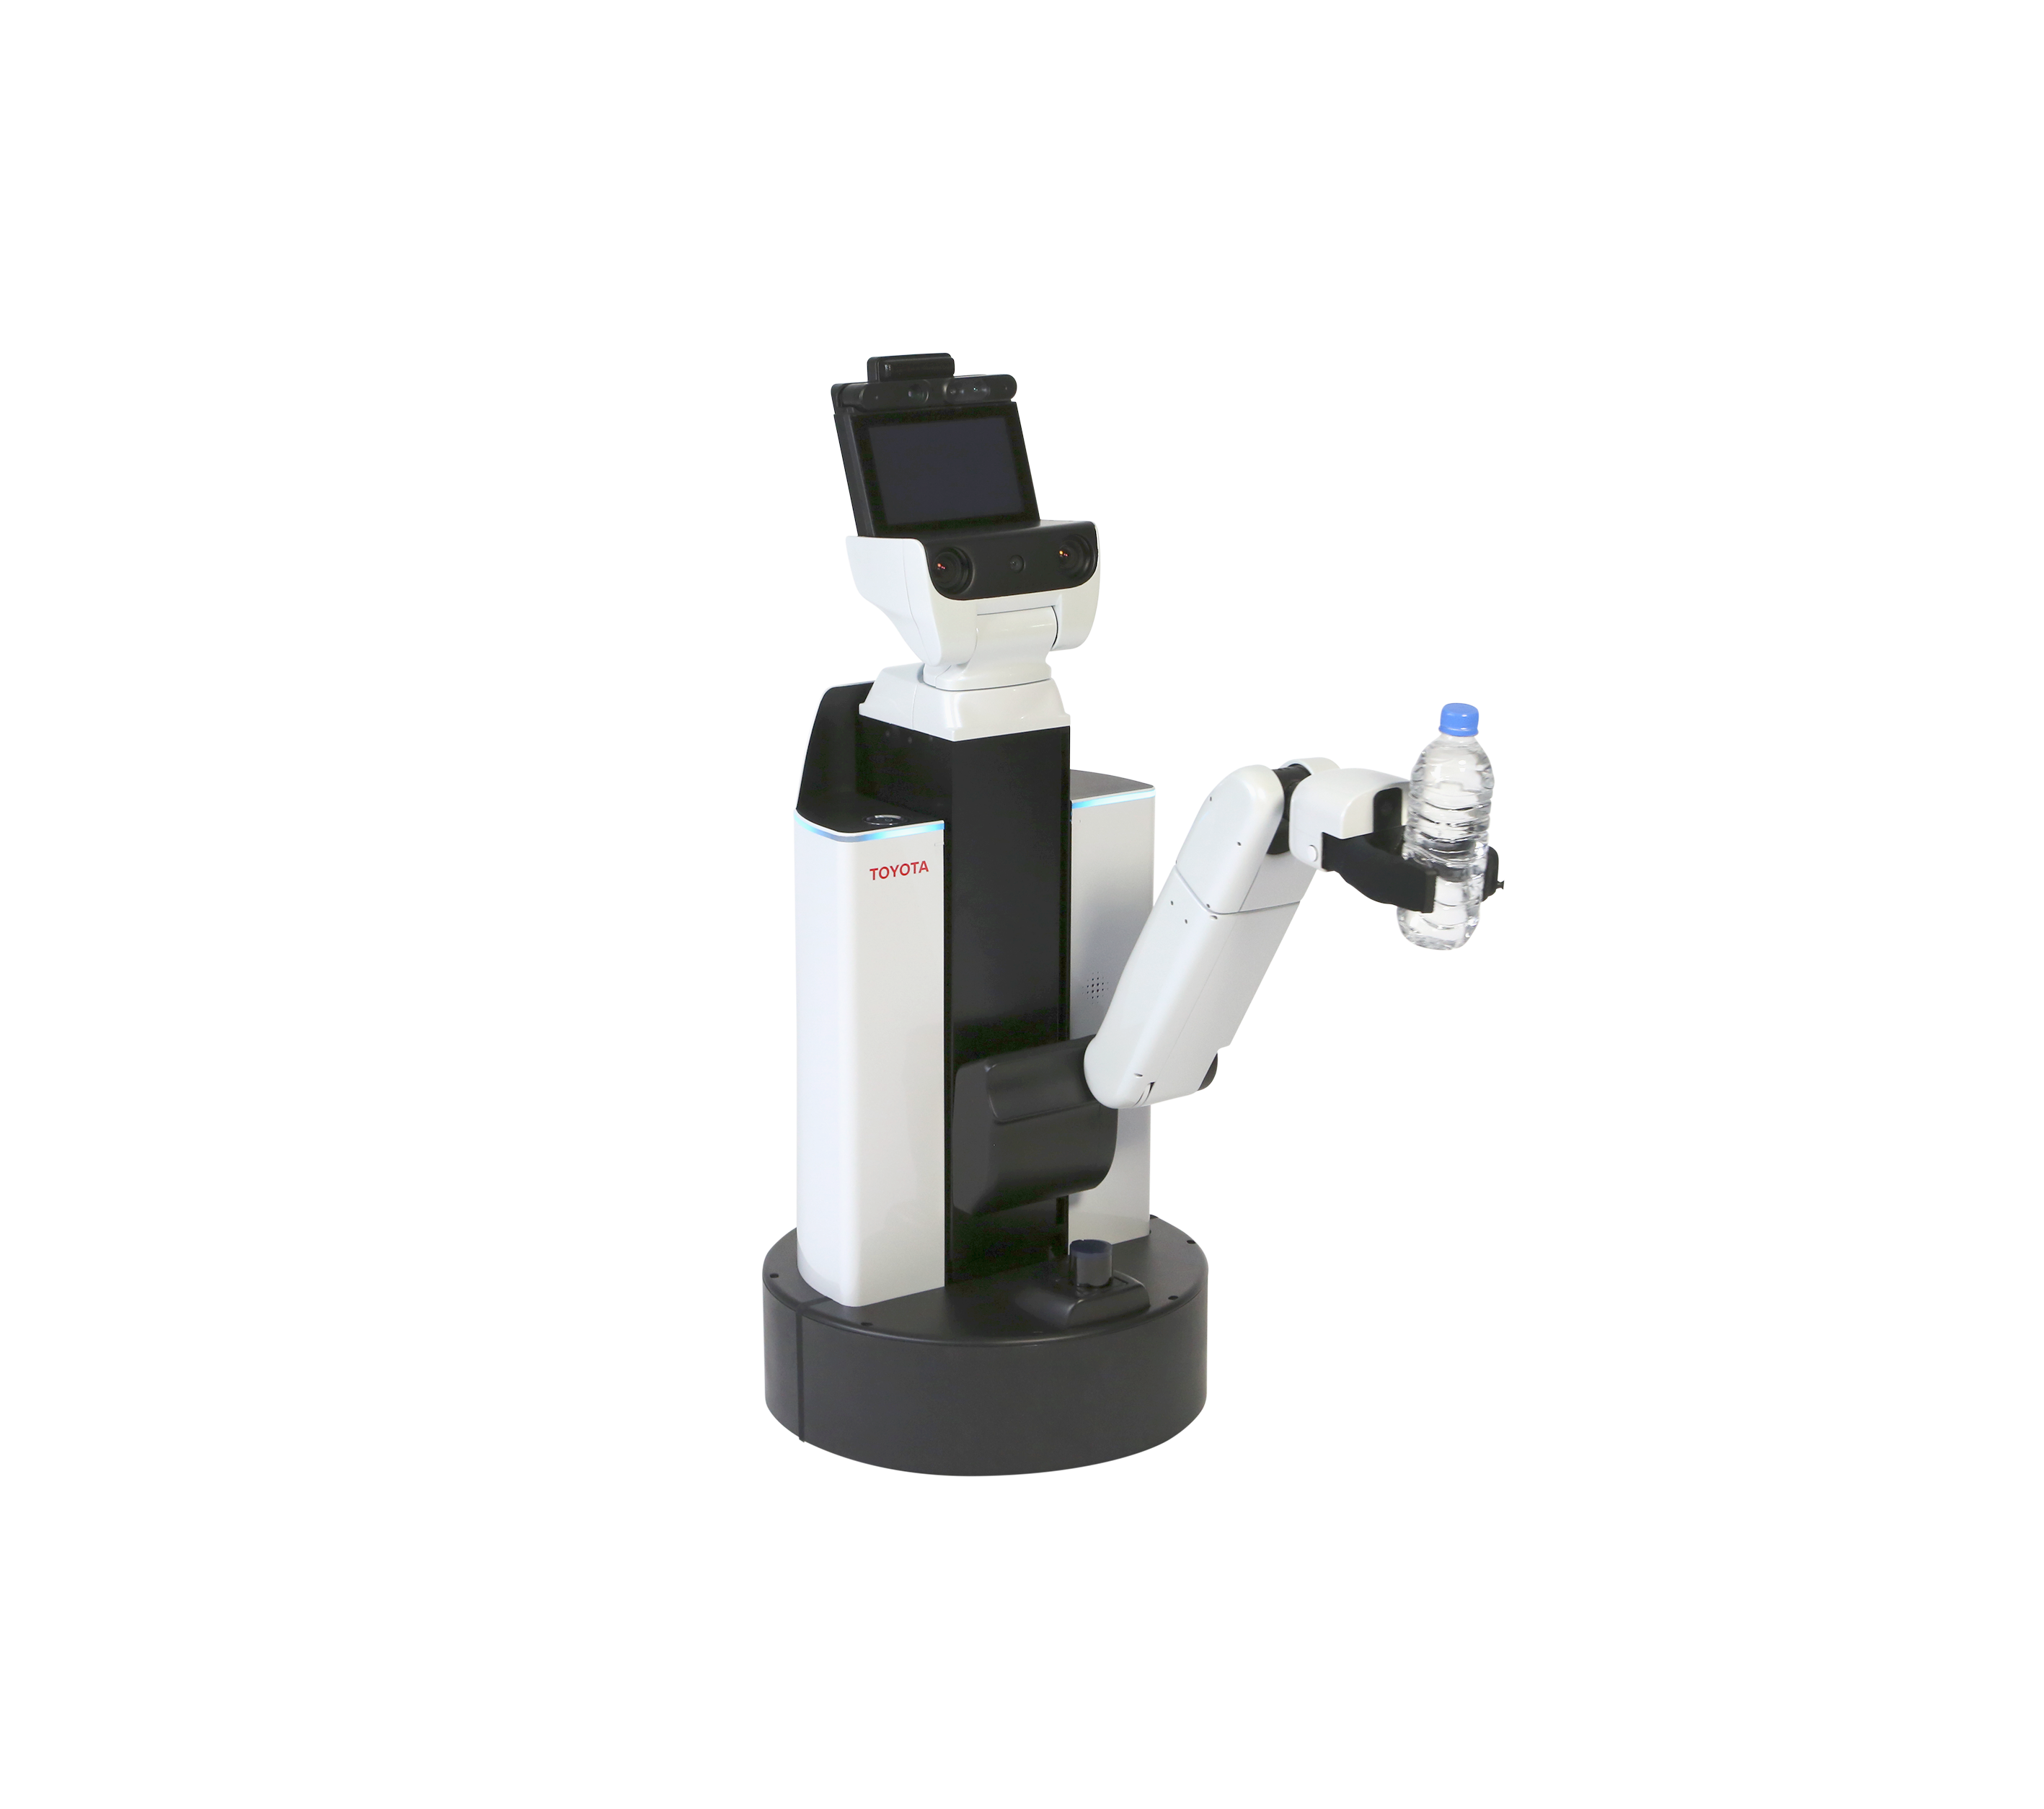
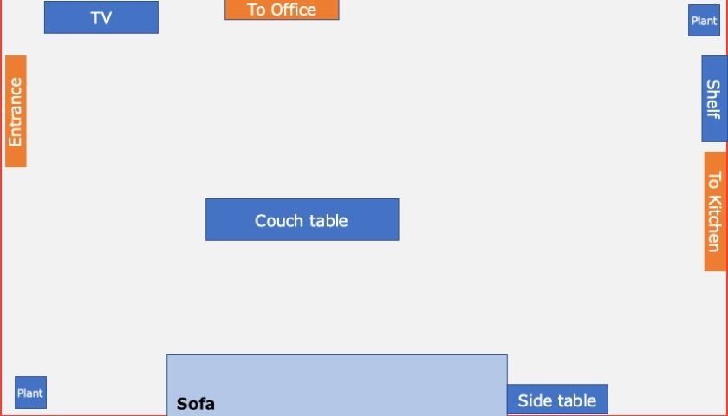



フィールド外
生成画像
×
×
女性
Olivia
フィールド
フィールド
×
Hunter
Max
男性
Olivia, female
男性
2. 人物認識
3. 属性推定
Jack
Hunter, male
Max, male
4. ナビゲーション
5. 音声認識
男性
1. ナビゲーション
Jack, male
開始位置
(a) 開始から属性推定
(b) ゲストの名前認識
(c) 生成画像

